Slide 1
＜災害ボランティア実務者養成講座＞
情報活用モデル研究～ 311から学ぶ （後編）
2013年2月4日 ２.１版
2013年6月2日 ２.5版
ホームページお助け隊 カール（吉田和史）

Slide 2
ホームページ作成支援
本当に役立つのか
支援先のそれぞれの事情が

Slide 3
ホームページは難しい！神話の崩壊
あれ、難しいことだと思っていた
（そう、従来はHTMLとか・・）
ツール（ソフト）のインストールがいらない
パソコンとネットがあれば、いつでもどこでもできる
最近は、wifi無線環境でどこでもらくらく。
仲間と学ぶ：ＦＢグループで教え合うのもいい

Slide 4
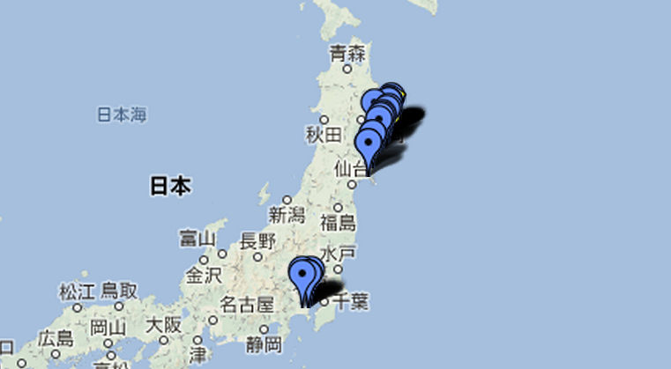
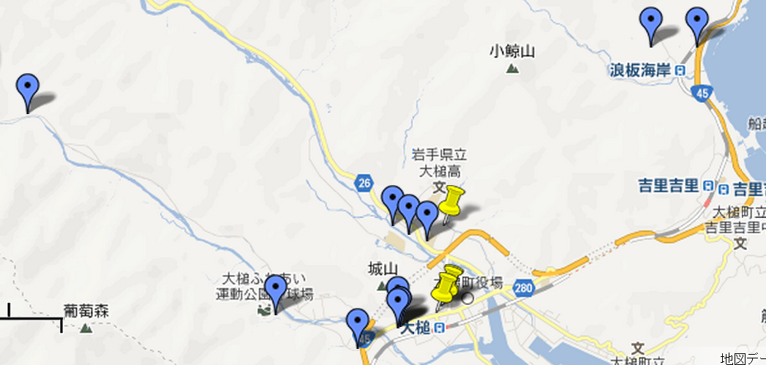
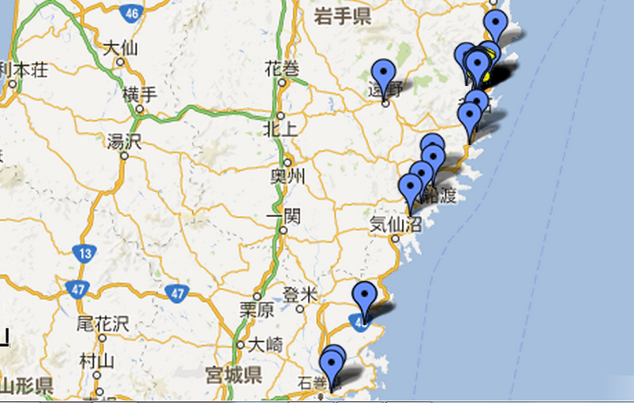
ホームページお助け隊の実績
岩手
宮城
大槌町
神奈川

Slide 5
支援の背景は偶然の流れ
金太郎
ハウス
陸前高田
金太郎
ハウス
遠野
モデル*1
ﾎﾞﾗﾊﾞｽ
遠野
まごころネット
KSVN
ボラステ
ＹＣＤＬ
（ラボ）
大槌
ﾎﾞﾗﾝﾃｨｱｲﾝﾌｫ
ﾎｰﾑﾍﾟｰｼﾞ
復興支援
ＩＴﾎﾞﾗﾝﾃｨｱ*2
大船渡
陸前高田
*1 遠野まごころネット連携
*2 ＮＰＯ事業サポートセンター

Slide 6

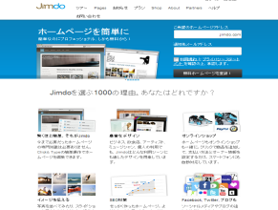
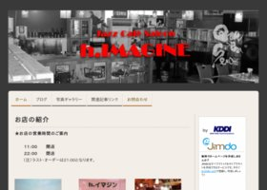

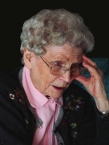

ホームページを作るつながり
依頼 ～紹介／クチコミ／その場の会話で
取材 ～サイト要件、内容（写真と文章）
作る ～拙速で作り、希望・意見を反映
公開 ～（検索でヒットする設定も）、紹介・拡散
・ 更新 ～依頼者自身と代理更新で半々くらい
依頼
取材
公開
更新
作る

Slide 7
誰を支援するか
商売（お店、旅館など）
樫ノ樹、花文、ホテル三陽、小川旅館、タカマス民宿、h.イマジン
商売（仮設住宅での加工食品、アクセサリーなど）
みらい南三陸、石巻シュクラン、結い産直、産直リプル
まちの情報発信
ﾍﾞﾙｶﾞｰﾃﾞｨｱ鯨山、小鎚神社、SNR大船渡、大槌ファンクラブ、
NPO活動の報告
NPOなとわ、国道45号撮影班、P@CT、菜の花、ママハウス、シェアハウスin鎌倉
KSVN関連
金太郎ハウス、ｉＫＳＶＮ、教育・こども支援、みちのく絆めぐり、相模原災害VN,瀬谷災害VN、iKSVN

Slide 8
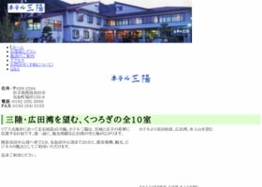
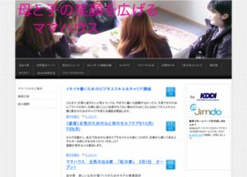
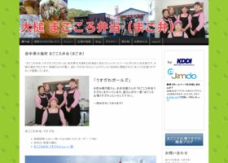
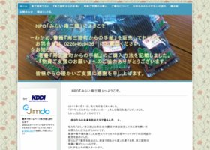
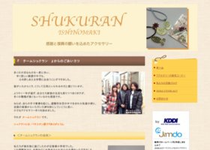

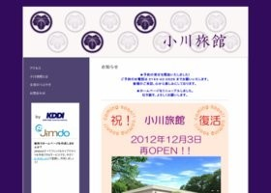
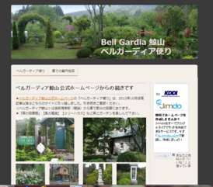
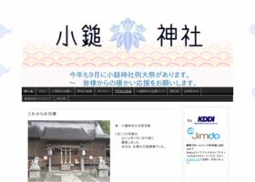
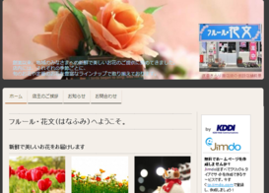
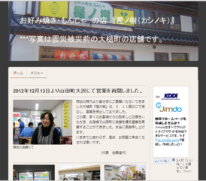

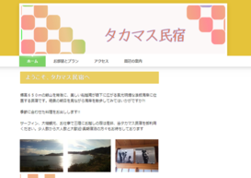
ホームページがいっぱい。
http://homepage-otasuke.jimdo.com/

Slide 9
支援の範囲
作成から更新まで支援 （赤矢印 ）
樫ノ樹、花文、小川旅館、タカマス民宿、みらい南三陸、石巻シュクラン、小鎚神社、NPOなとわ
作成時のみ支援 （青矢印 ）
ホテル三陽、ベルガーディア鯨山、国道45号撮影班、Ｐ＠ＣＴ、ママハウス、金太郎ハウス
作成講座、あとは自作 （青矢印 ）
SNR大船渡、シェアハウスin鎌倉
現地お助け隊の育成 →これからの課題
横浜（県サポ）講座、岩手産業振興相談センター？？

Slide 10
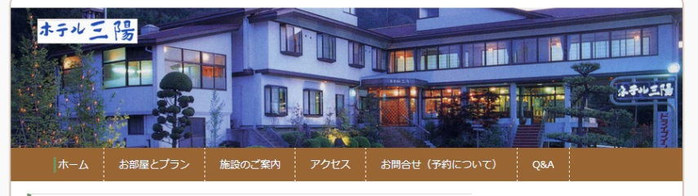
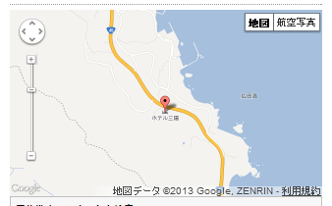
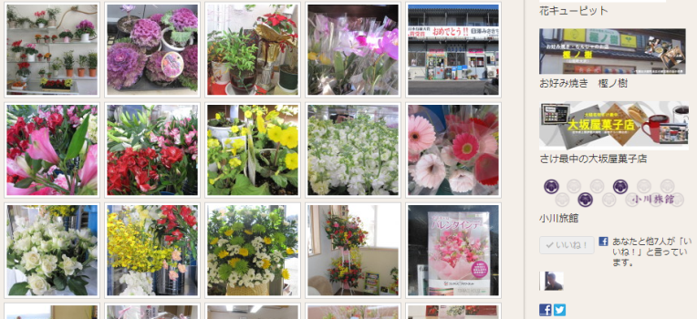
ホームページの構成は概ね同じ
サイト（代表）のご挨拶、紹介
ブログ（お知らせ、トピックス）
商品やサービスの紹介、購入・支払方法
事業や活動の様子（写真、動画など）
案内地図
お問い合わせ
関係するサイトのリンク

Slide 11
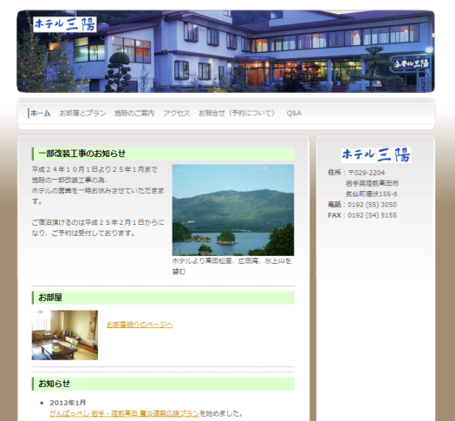
商売：金太郎ハウスに支援依頼
＜ホテル三陽＞
陸前高田市商工会⇒金太郎スタッフ
集客のため、専用ホームページが欲しい
＜KSVNに打診＞
・メール回覧で挙手あり（旧ITお助け隊）
・現地依頼元とコンタクトし意向確認
・試作品で内容などの確認依頼
・リリース後、何度か手直し
・現在は、基本的に依頼元が更新+後方支援。

Slide 12
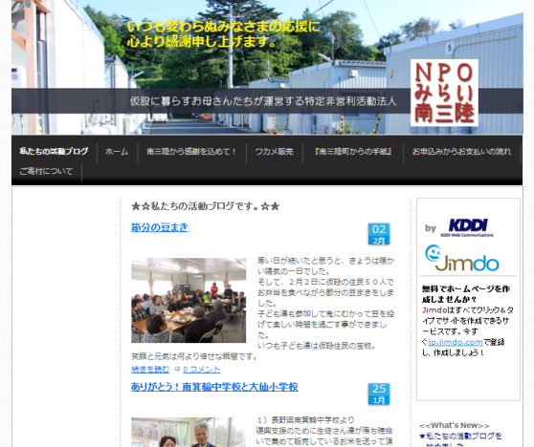
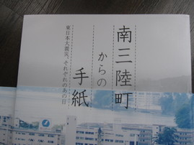
仮設団地：ワカメ加工で元気と資金
＜ＮＰＯみらい南三陸＞ *NHK放映
仮設のお母さん達がワカメ販売したい
・支援団体の知人から対応打診
＜初めてのホームページ作成＞
・南三陸支援ブログの紹介などで、
あっという間に注文殺到、売り切れの報告
・注文は☎＆ＦＡＸ，支払は振込・書留
・6か月後に初めて依頼主に現地で対面。☎とメール。
・ワカメにつづき書籍『南三陸からの手紙』も販売好調

Slide 13
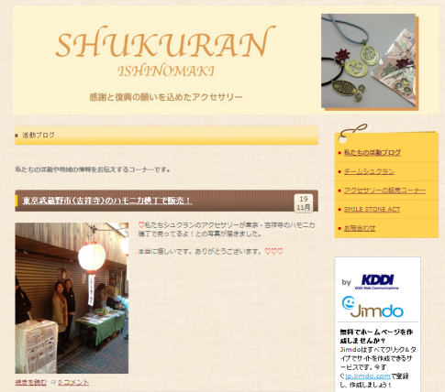
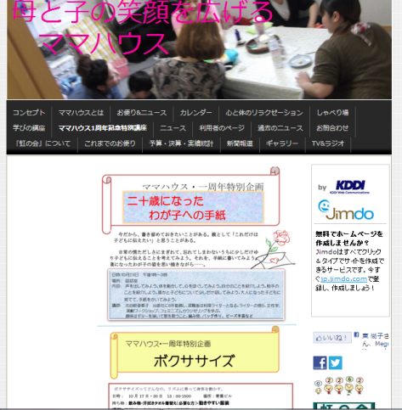
仮設団地：アクセサリ作成、ママの活動
＜お母さんが活躍＞
お母さん達がアクセサリ作り（石巻シュクラン）
赤ちゃんからお年寄りまで（釜石ママハウス）
＜仮設団地は自分達で元気にする＞
・ネットで伝えてみたい
・仮設団地を自分たちで支援する
＜成果＞
・活動を伝える、仲間や支援が増える

Slide 14
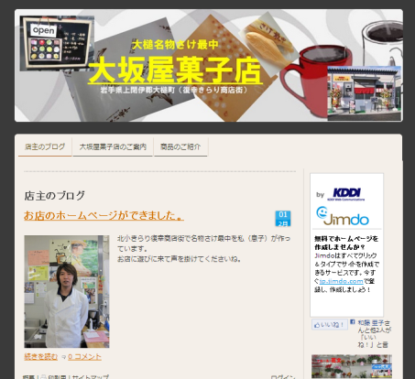
商売：被災地域のお店の絆
＜大槌町市街地の店舗（町方ご近所さん）＞
幕末からの旅館（小川旅館）
お好み焼き屋（樫ノ樹）
３軒の花屋さんのうち、唯一再開（花文）
2代目を失い母子で名物さけ最中（大坂屋）
*野田総理（当時）も訪問。
＜作成の経緯＞
・支援者から紹介
・コーヒー談義で
＜成果＞
・フェイスブックやツイッターでの広報支援
・お店の相互リンクで支援対象を広げる

Slide 15
商売：3度目の正直
＜大船渡 ジャズ喫茶h.イマジン＞ *河北新報特集
碁石海岸１号店は放火、陸前高田２号店は津波
洋服店主が場所提供、全国からレコード、音響寄贈
＜作成の経緯＞
・横浜野毛のジャズ喫茶ちぐさと2012.311再開
・ホームページ講座終了時にお店で休憩して
その場で仲間と、ホームページ作成を開始
・お店も無線LANを解放
＜成果＞
・従来のブログに加え新ホームページでは、
場所や喫茶メニュー紹介、演奏など紹介
・KSVNメンバーのファン多数

Slide 16
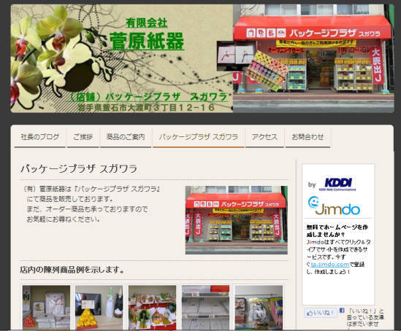
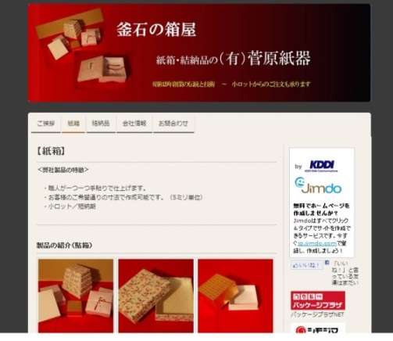
商売：再開後に売り上げ停滞
＜釜石 （有）菅原紙器＞
釜石駅の近くで紙の商品を販売
震災後は同業者3社中2社は廃業
＜作成の経緯＞
・中小企業診断士による再建コンサルが仲介
・売上伸ばすためネットで会社をPRしたい
・テレビ岩手で金太郎ハウスから活動を知った
＜成果＞
・経営コンサルと連携する新たな流れ？

Slide 17
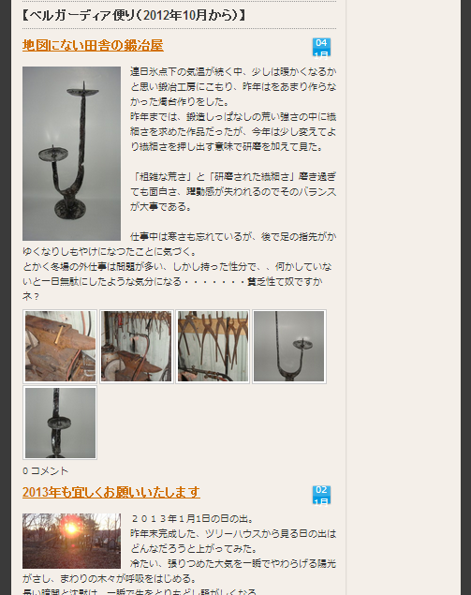
観光：ブログでイベント告知と報告
＜大槌町・ベルガーディア鯨山（無料開放）＞
１０年前から森の図書館、ツリーハウスなど
子ども達に夢を育んでもらう
＜作成の経緯＞
・有名な美しい場所を観光訪問
・ご主人は従来のホームページ（ブログ）投稿
に丸一日を費やすため、月１回投稿が限度
・実際の操作を見学し、簡単ツールを紹介
＜成果＞
・２時間位、一緒に操作をして、あとは、
ご主人が自分で投稿するまでに。
・現在は、週に数回の投稿。喜んでいる

Slide 18
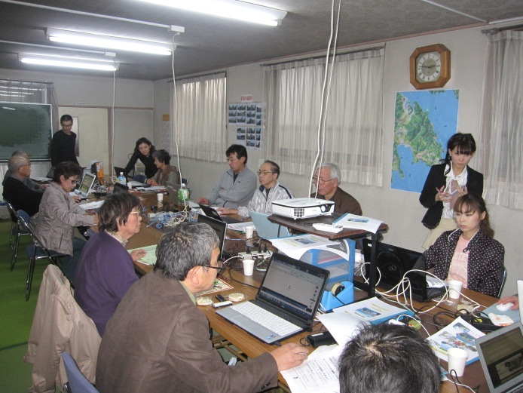
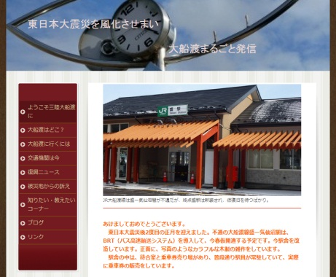

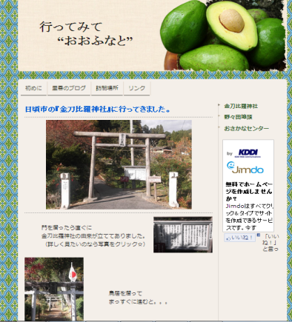
観光：シニアが頑張る
＜シニアネットリアス大船渡＞
ＮＰＯ事業ｻﾎﾟｰﾄｾﾝﾀｰと連携
大船渡市の情報発信サイト作成
＜11人が7回ｘ3時間の講座参加＞
趣味をホームページにする楽しみ
成果（達成感）はさまざま、でも満足
講座方式より、マンツーマン方式

Slide 19
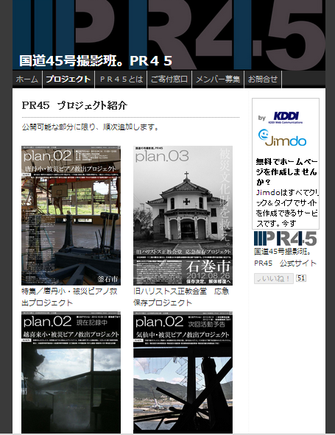
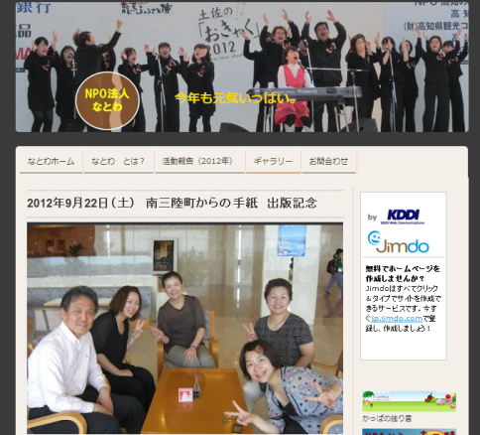
ＮＰＯ：活動報告と広報
＜釜石、南三陸＞
文化財アーカイブ活動（国道45号撮影班）
＜作成の経緯＞
・大槌きらり駅で雑談の弾みで（東京）
・南三陸の懇親会で（高知）
＜成果＞
・助成金等の活動実績報告
・多忙の人でも、自分でできる

Slide 20
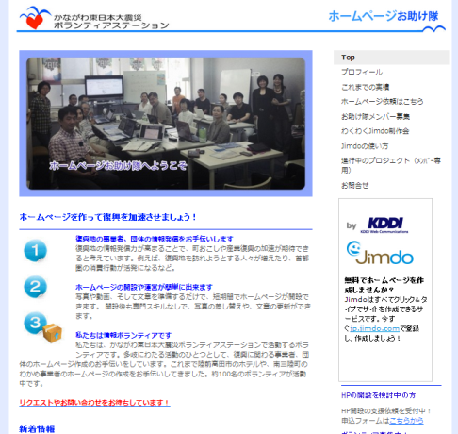
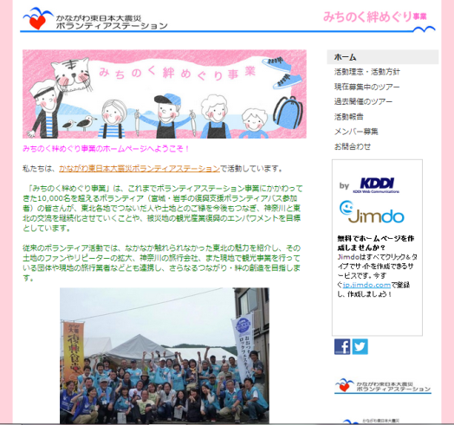
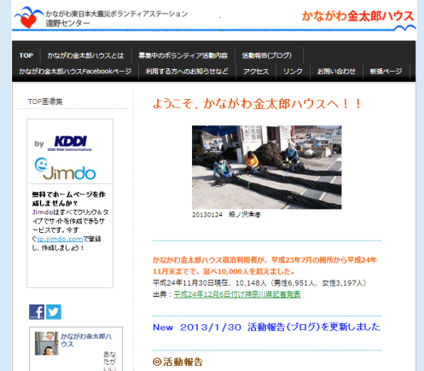
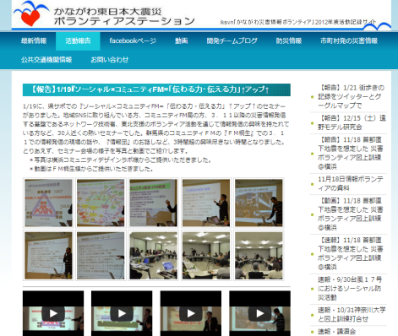
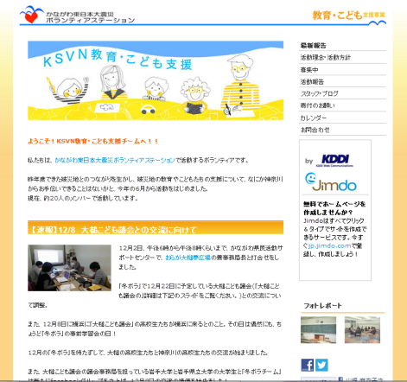
KSVN：ボランティアステーション広報
＜ボラステ活動を支援する＞
教育・こども支援
絆めぐり
福島応援隊
金太郎ハウス
ホームページお助け隊
＜情報活用モデル＞
・災害に有用な活動や情報を伝える
＜成果＞
・ホームページ効果を身近に知ってもらう

Slide 21
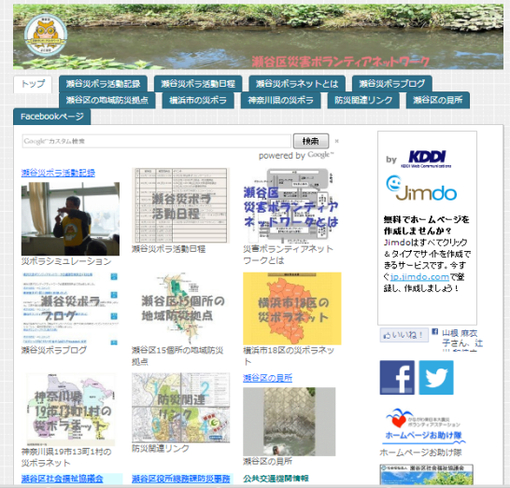
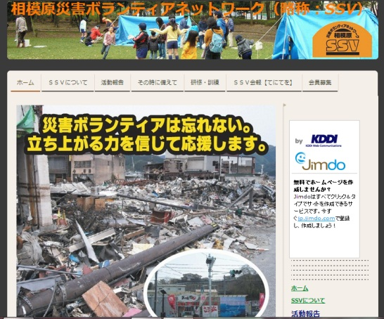
災害ＶＮ：活動報告のリニューアルに成功
＜災害ボランティアネットワーク＞
ＨＰお助け隊に参加し所属ＶＮのサイト作成
瀬谷区VN,相模原市VN
＜作成の経緯＞
・県サポのＪＩＭＤＯ講座に参加
・各サイトを自身で作成＆更新
＜成果＞
・情報発信が迅速になった

Slide 22
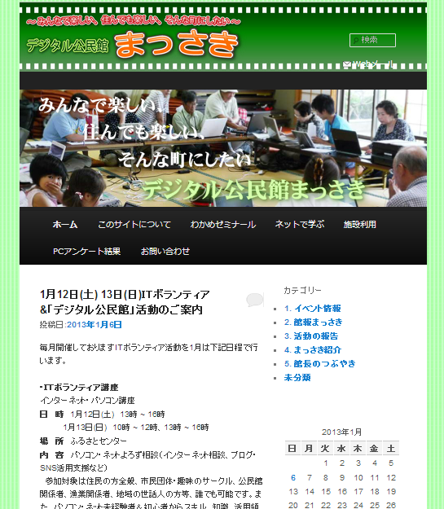
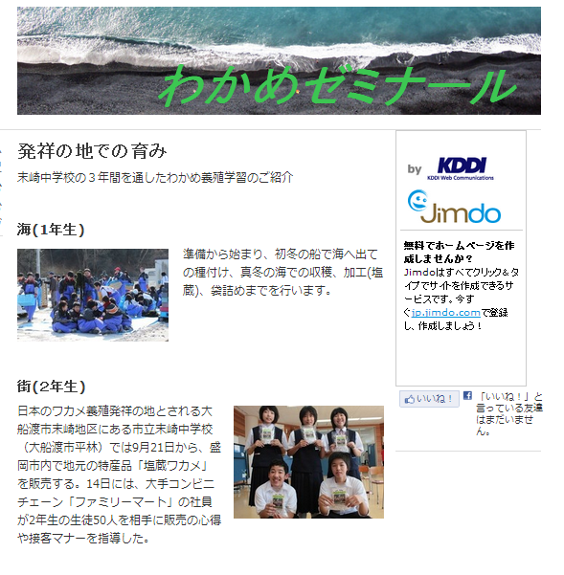
地域：デジタル公民館
＜公民館のＩＴ支援（大船渡市）＞
コミュニティの場にデジタルを
ワカメゼミナール
わかめ発祥の地、
中学生が伝統を伝える
発表会、インタビュー
記録映像、写真

Slide 23
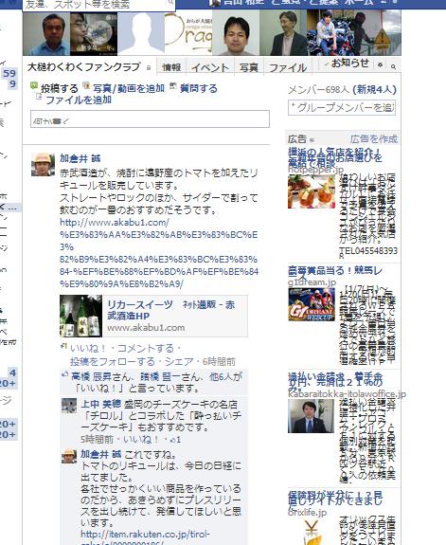
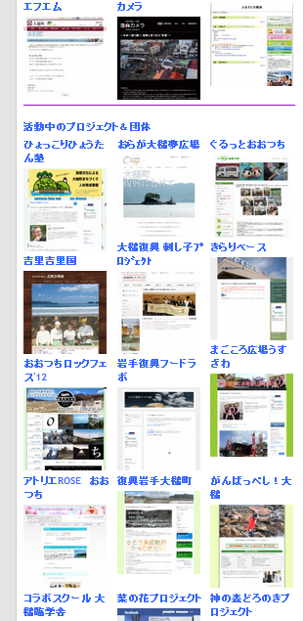
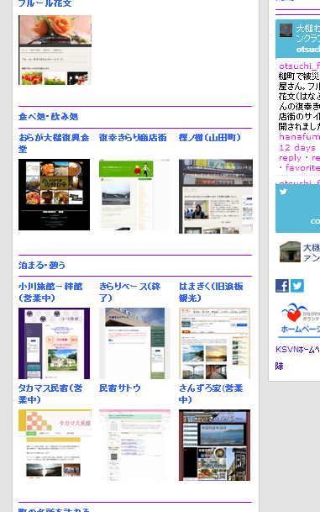
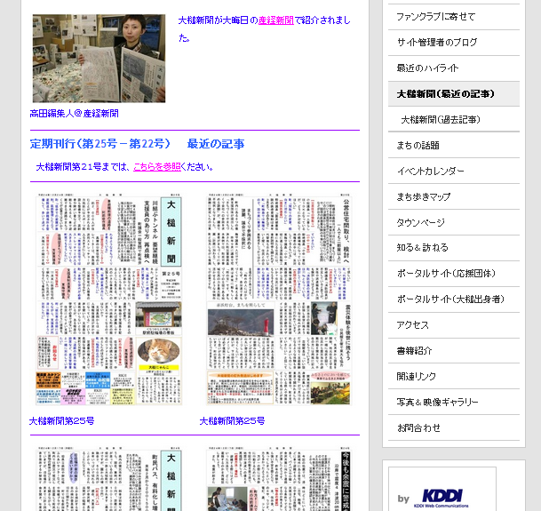
地域：つながり
フェイスブック
大槌わくわくファンクラブ～ネットの場
幅広い活動内容の共有、現地交流
大槌新聞
活動団体
まち歩き

Slide 24
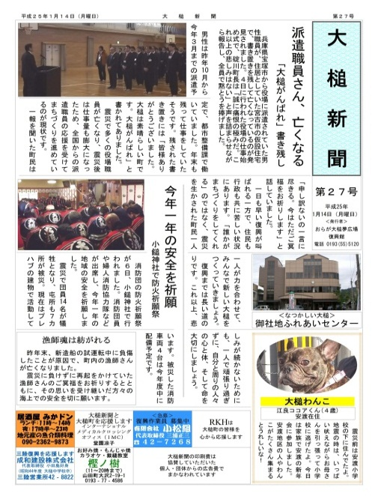
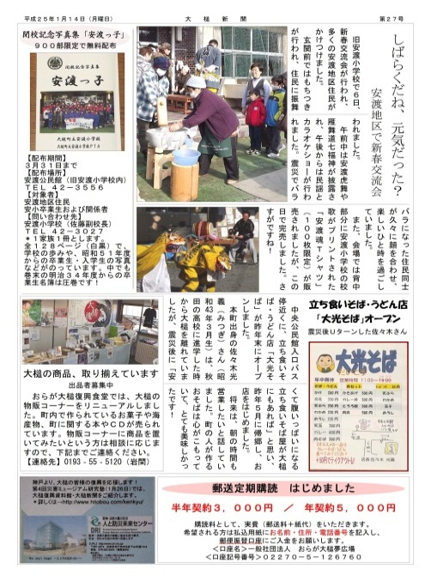
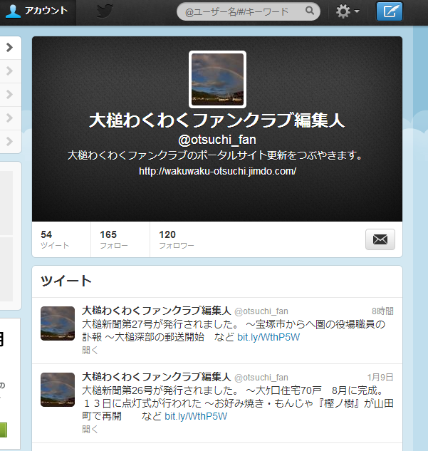
地域：つながり
フェイスブック、ツイッター
と三位一体
大槌新聞
いいね！
ホームページ
ツイッター
フェイスブック
リツイート

Slide 25

課題
ＩＴ支援に順番が回ってきた

Slide 26

情報活動のマイ道具
ノートパソコン
ドコモ携帯
デジカメ
電池、充電器
Tab形wi-fi
（テザリング形）
通信カード
（従来）
通信料金とバッテリー消費に留意！

Slide 27
効果的な情報発信
手間をかけない、拙速でいい
見せ方より伝える内容（写真と文章）と頻度
相互リンク－拡散効果を狙う
ＦＢ（、twitter）でSNS三位一体の拡散
誰に向けて発信するのか明確にする
：地域の人、地域外の人、支援者（助成金など）
作る楽しさ
：デジカメ写真、デジカメ動画、ムービー、地図

Slide 28
拡げる
ひとつずつ、ゆっくりと拡大するところから
クチコミ効果、会話しながらニーズを聞き出す
実績作りが先（支援する側もやりながら進歩）
PR効果⇒行政や団体、メディアの広報効果
NPOやPC教室など、無償や有償支援
IT支援は、ようやく順番が回ってきた

Slide 29


FBグループ～JIMDOお助けQ&A
https://www.facebook.com/groups/330035750384187/

Slide 30

繋がるということ

Slide 31



神奈川の防災・減災にどう役立つのか
たくさんの人の活動体験の記憶を活かす
スマホ時代：ＴｗｉｔｔｅｒやＦacebookとの上手い連携
ネットで発信することに慣れる
元気なまちづくりは、発信することから
ＫＳＶＮ地域ネットでリニューアル進む

Slide 32
広域支援・後方支援のこれから
これからは、地域を越える水平なつながりを活用する
地域FM等メディア
行政／社協／災ボラ
消防団
情報本部
情報ボランティア（情報団）
HP支援のつながり（HPお助け隊）
ボラ活動のつながり
一般の人々
地域FM等メディア
行政／社協／災ボラ
消防団
情報本部
情報ボランティア（情報団）
HP支援のつながり（HPお助け隊）
ボラ活動のつながり
一般の人々
地域FM等メディア
行政／社協／災ボラ
消防団
情報本部
情報ボランティア（情報団）
HP支援のつながり（HPお助け隊）
ボラ活動のつながり
一般の人々
地域FM等メディア
行政／社協／災ボラ
消防団
情報本部
情報ボランティア（情報団）
HP支援のつながり（HPお助け隊）
ボラ活動のつながり
一般の人々
地域メディア（ローカル紙、FM局）連携、
公的機関との橋渡し、
他の地域ネットワークとの連携

Slide 33

ボランティア活動で気遣うこと
意思の疎通は案外むずかしい～支援される心苦しさ
被災地や被災者を特別視しない
送り出す家族の不安
*遠方に出かける心配
*家族に最大の配慮する心がけ
*本当に役立ってるの
*いつまで続けるの

Slide 34
おわり
ご清聴ありがとうございました。

